Slide 1
Острая печеночная недостаточность в акушерстве. HELLP-синдром Куликов Александр Вениаминович Уральский государственный медицинский университет Кафедра анестезиологии, реаниматологии и трансфузиологии ФПК и ПП Областной перинатальный центр г. Екатеринбург

Slide 2
Заболевания печени и женщины
Заболевания | Относительное соотношение женщины/мужчины
Увеличенный уровень
Аутоиммунный гепатит | 4:1
Доброкачественные опухоли | 6-8 : 1
Лекарственное поражение | 2:1
Первичный билиарный цирроз | 10:1
Уменьшенный уровень
Алкогольное поражение печени | 2:1
Beta-catenin-activated adenoma
Печеночно-клеточная карцинома | 1: 3-4
Первичный склерозирующий холангит | 1:2.3
Одинаковая частота
Гепатит В
Гепатит C
Метаболические нарушения
Неалкогольная жировая дистрофия печени

Slide 4
Характеристика основных вариантов поражения печени во время беременности
Болезнь | Триместр | Частота | Основные симптомы | Лабораторные результаты
Преэклампсия и эклампсия | 2-й или 3-й | 5 % - 10 % | Тошнота, рвота, боль в эпигастрии, отёки, артериальная гипертония, заторможенность, желтуха (на последних стадиях) | AЛT <500 ЕД/л, протеинурия, ДВС-синдром (7%)
HELLP-синдром | 3-й | 0,1 % (4% -12% у женщин с преэклам-псией) | Признаки преэклампсии (гипертония, головная боль, нарушения зрения), боль в эпигастрии, тошнота, рвота, гематурия, желтуха (на последних стадиях) | Гемолиз, AЛT <500 ЕД/л, тромбоциты <100×10⁹/л, увеличение ЛДГ, ДВС-синдром (20 %-40 %)
Острый жировой гепатоз беременных | 3-й (может произойти во время 2-ого), | 0.01 % | Недомогание, боль в верхних отделах живота, тошнота, рвота, желтуха (очень часто), энцефалопатия (на последних стадиях) | AЛT <500 ЕД/л, гипербилирубинемия, гипогликемия, увеличенный уровень аммиака; лейкоцитоз, ДВС-синдром (> 75%) - тромбоцитопения, продленное ПТ, гипофибриногенемия
Холестатичес-кий гепатоз беременных | 2-й или 3-й | 0,1 % - 0,2 % | Интенсивный зуд; желтуха; (от 20 % до 60 %, спустя 1 - 4 недели после зуда); стеаторрея | AЛT<500ЕД/л, выраженное повышение ЩФ и ГГТП, увеличенный уровень желчных кислот, билирубин <103 мкмоль/л
Вирусный гепатит | Любой | Как в общей популяции | Тошнота, рвота, желтуха, лихорадка | АЛТ >500 ЕД/л, резкое увеличение билирубина >100 мкмоль/л, положительные серологические тесты
Токсический гепатит | Любой | Неизвестна | Тошнота, рвота, желтуха | Различные

Slide 5
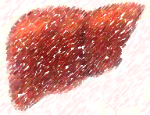
Не связанная с беременностью
ОПечН при критическом состоянии
Связанная с беременностью
Чрещмерная рвота беременных Hyperemesis gravidarum
Внутрипеченочный холестаз беременных (холестатический гепатоз)
Гепатоз, связанный с преэклампсией –HELLP-синдром, некрозы, гематомы печени
Острый жировой гепатоз беременных (ОЖАП - AFLP)

Slide 6
Изменения при физиологической беременности
Биохимический показатель крови | Изменение
Альбумин | Снижение (в 1,6 раза)
Антитромбин-III, Гаптоглобин | Снижение
Триглицериды, Холестерин | Увеличение (в 3 раза) Увеличение (в 1,6 раза)
Фибриноген, α₁-, α₂-, β-глобулины, Церулоплазмин, Трансферрин | Увеличение (в 1,5 раза)
Желчные кислоты | Увеличение (в 3 раза)
ЩФ | Увеличение (в 2-4 раза)
Билирубин, ГГТП, АЛТ, АСТ | Норма

Slide 7
Характеристика биохимических тестов при различных вариантах поражения печени
Преэклампсия,
HELLP-синдром
Тест | Некроз | Холестаз | Инфильтра-тивный процесс
Аминотрансферазы | ++ до+++ | 0 + | 0 +
Щелочная фосфатаза, ГГТП | 0 + | ++ до +++ | 0 +
Общий/прямой билирубин | 0 +++ | 0 +++ | 0 +
МНО | увеличено | увеличено | 0
Альбумин | снижен | 0 | 0
Холестерин | 0 | 0 +++ | 0
Желчные кислоты | + до +++ | + до +++ | 0
Холестатический
гепатоз беременных
Жировой гепатоз
беременных

Slide 8
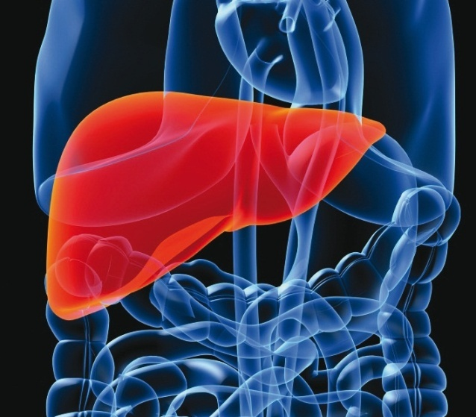
Основные синдромы острой печеночной недостаточности
Энцефалопатия,
отек головного мозга
Нарушения
коагуляции
Гепаторенальный
синдром, ОПН
30-85%
Гепатопульмональный
синдром, ОРДС
Метаболические
нарушения
Иммунодефицит
септические осложнения
(бактериальные инфекции – 80%,
грибковые -32%)
Недостаточность
сердечно-сосудистой
системы
O’Grady J G Acute liver failure //Postgraduate Medical Journal 2005;81:148-154

Slide 10
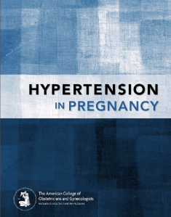
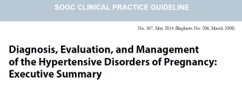
Гестационная гипертензия (Артериальная гипертензия впервые без других симптомов)
Хроническая гипертензия
До
20 нед
Преэклампсия (Артериальная гипертензия + протеинурия)
Средней тяжести
Тяжелая
Эклампсия
HELLP-синдром
Другие осложнения
ACOG, 2013

Slide 11
HELLP-синдром - термин впервые предложен в 1982 году L. Weinstein
Данный акроним включает:
Hemolysis - свободный гемоглобин в сыворотке и моче.
Elevated Liver enzimes - повышение уровня АСТ, АЛТ, ЩФ, билирубина.
Low Platelets – Тромбоцитопения
ELLP и LP – парциальные формы
Weinstein L. Syndrome of hemolysis,elevated liver enzymes, and low platelet count: a severe consequence of hypertension in pregnancy. Am J Obstet Gynecol 1982;142:159-67.
Collinet P, Delemer-Lefebvre M, Dharancy S, The HELLP syndrome: diagnosis and therapeutic burden Gynecol Obstet Fertil. 2006 Feb;34(2):94-100.

Slide 12
HELLP-синдром
Частота в общей популяции 0,5-0,9% при тяжелой преэклампсии и эклампсии – 10-20%
Во время беременности :
до 27 недели – 10%
в сроке 27-37 – 70%
после 37 недели – 20%
В 30% развивается в течение 48 ч после родов.
В 10-20% нет артериальной гипертензии и протеинурии
Избыточная прибавка массы тела и отеки - 50%
Перинатальная смертность до 34%
Летальность до 25%
Weinstein L. Syndrome of hemolysis,elevated liver enzymes, and low platelet count: a severe consequence of hypertension in pregnancy. Am J Obstet Gynecol 1982;142:159-67.
Collinet P, Delemer-Lefebvre M, Dharancy S, The HELLP syndrome: diagnosis and therapeutic burden Gynecol Obstet Fertil. 2006 Feb;34(2):94-100.
Haram K., Svendsen E., Abildgaard U. The HELLP syndrome: Clinical issues and management. A BMC Pregnancy Childbirth. 2009; 9: 8.

Slide 13
Нарушения липидного обмена LPL, ApoE, LCHAD
Оксидативный стресс
EPHX, GSTP1, CYP1A1, SOD
Эндотелиальная дисфункция
HELLP-синдром имеет общие генетические проблемы и звенья патогенеза с преэклампсией, ДВС-синдромом и жировым гепатозом, ТТП, АФС
Иммунологическая дезадаптация
HLA-G, TNF-α, IL-1, IL-10, CD14-рецептор, CTLA-4
Гемостатические нарушения
FVL, MTHFP, Protrombin, CBS, PAI-1,GP-IIIA, FXIII, FXVII, fibrinogen
Преэклампсия
Плацентарная ишемия
Плацентарные нарушения
STOX1, SERPINA3,ACVR2, IGF-I, IGF-II
Нарушения ремоделирования сосудов и ангиогенеза
AGT, ACE, AT1R, Renin, PRCP, eNOS, ET-1, ER, Flt-1, ENG, VEGF, PIGF
Mutze S., Rudnik-Schoneborn S., Zerres K., Rath W. Genes and the preeclampsia syndrome J. Perinat. Med. 36 (2008) 38–58

Slide 14
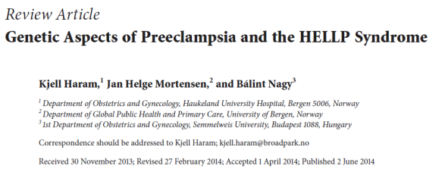
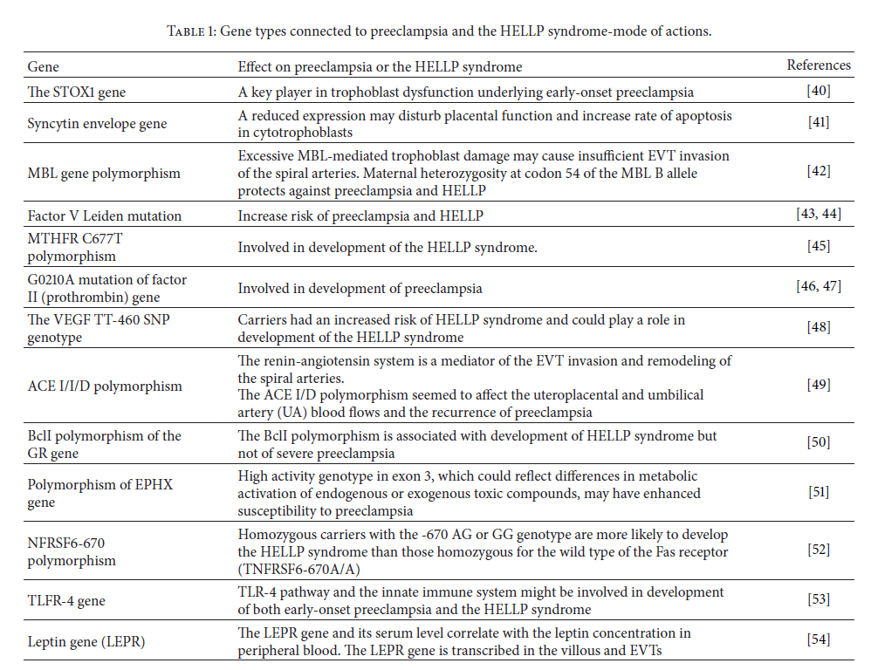
Генетика преэклампсии и HELLP-синдрома

Slide 15
HELLP-синдром - симптомы
Клинические:
Симптомы преэклампсии (артериальная гипертензия, протеинурия)
Боли в животе
Тошнота, рвота
Желтуха
Олигурия
Нарушения сознания
Weinstein L. Syndrome of hemolysis,elevated liver enzymes, and low platelet count: a severe consequence of hypertension in pregnancy. Am J Obstet Gynecol 1982;142:159-67.
Collinet P, Delemer-Lefebvre M, Dharancy S, The HELLP syndrome: diagnosis and therapeutic burden Gynecol Obstet Fertil. 2006 Feb;34(2):94-100.

Slide 16
HELLP-синдром - симптомы
Гемолиз:
Свободный гемоглобин в сыворотке и моче (макроскопически виден только у 10%),
увеличение уровня непрямого билирубина, ЛДГ
обнаружение обломков эритроцитов (шизоциты) в мазке крови
низкое содержание гаптоглобина (менее 1,0 г/л).
Метаболический ацидоз.
Анемия.
Последствия: Острая почечная недостаточность, анемия, коагулопатия

Slide 17
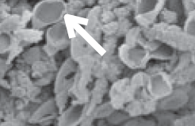
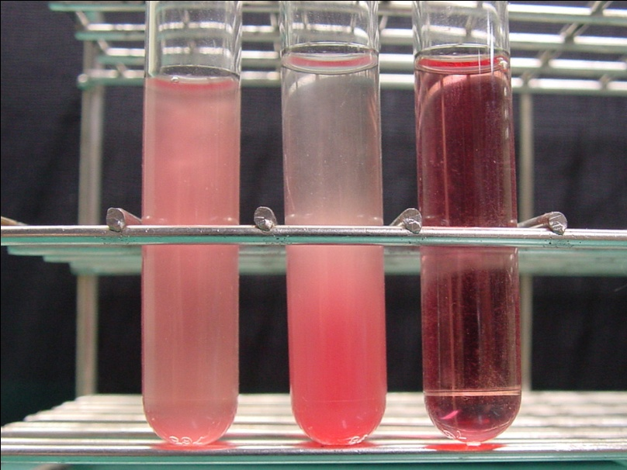
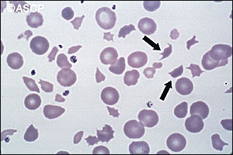
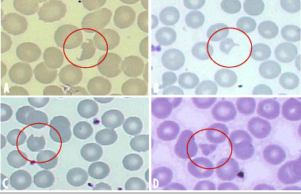
HELLP-синдром - симптомы
Гемолиз:

Slide 18
HELLP-синдром - симптомы
Тромбоцитопения
Коагулопатия:
Увеличение МНО, АПТВ и ПДФФ,
Снижение концентрации фибриногена
Поражение печени:
Повышение уровня АСТ, АЛТ, билирубина, глутатион S-трансферазаы (GST-a1 или α-GST)
Поражение почек:
Протеинурия
Увеличение концентрации мочевины и креатинина.
Последствия: Некроз печени, Разрыв подкапсульной гематомы, массивная кровопотеря, Острая почечная недостаточность, коагулопатия

Slide 19
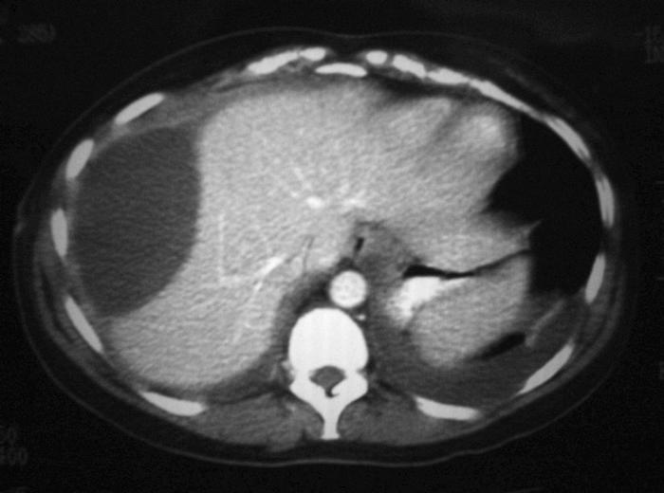
Casillas J., Amendola А., Gascue А. Imaging of Nontraumatic Hemorrhagic Hepatic Lesions Radiographics. 2000;20:367-378
Изменения печени при HELLP-синдроме
Подкапсульная гематома при HELLP-синдроме (указана стрелкой)
Очаговый некроз печени при HELLP-cиндроме (указан стрелкой)
Ferrer-Márquez M, Rico-Morales MM, Belda-Lozano R, Yagüe-Martín E. [Hepatic rupture associated with HELLP syndrome]. Cir Esp. 2008 Mar;83(3):155-6.

Slide 20
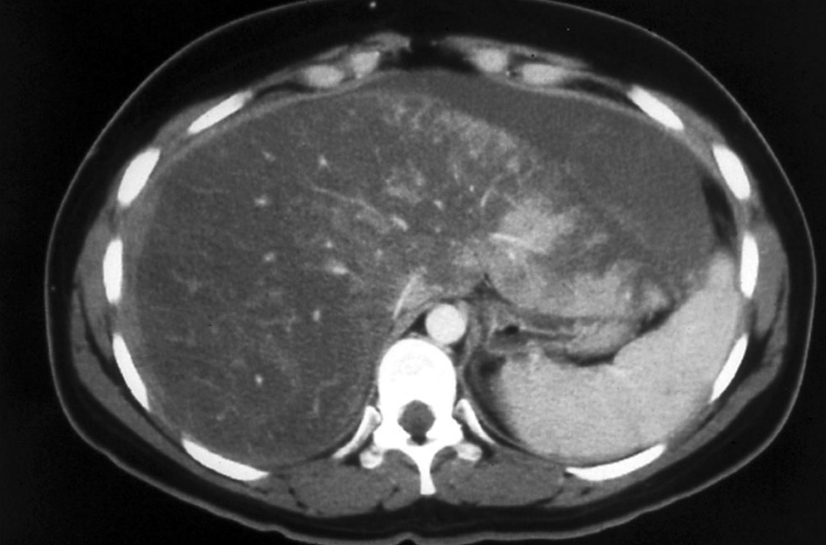
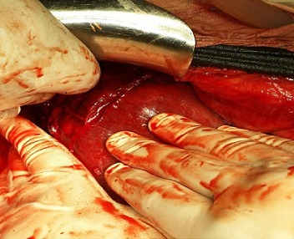
Субкапсульная гематома

Slide 22
Дифференциальный диагноз HELLP синдрома.
Гестационная тромбоцитопения
Острая жировая дистрофия печени (AFLP)
Вирусный гепатит
Холангит
Холецистит
Инфекция мочевых путей
Гастрит
Язва желудка
Острый панкреатит
Иммунная тромбоцитопения (ITP)
Дефицит фолиевой кислоты
Системная красная волчанка (SLE)
Антифосфолипидный синдром (APS)
Тромботическая тромбоцитопеническая пурпура (TTP)
Гемолитико-уремический синдром (HUS)
Синдром Бадда-Киари

Slide 23
Дифференциальная диагностика связанных с беременностью микроангиопатий
Клинические проявления | Преэклам- псия | HELLP | ГУС | ТТП | СКВ | АФС | ОЖАП
Микроангиопат. гемолитическая анемия | + | ++ | ++ | +++ | От ± до +++ | - ± | +
Тромбоцитопения | + | +++ | ++ | +++ | + | + | ±
Коагулопатия | ± | + | ± | ± | ± | ± | +++
Артериальная гипертензия | +++ | ± | ± | ± | ± | ± | ±
Почечная недостаточность | + | + | +++ | + | ++ | ± | ±
Церебральная недостаточность | + | ± | ± | +++ | ± | + | +
Время развития | III трим. | III трим. | После родов | II трим. | любое | любое | III трим.

Slide 24
Причины тромбоцитопении в беременности Тромбоцитопения у 10% беременных женщин, из них 70-80% - гестационная тромбоцитопения
Связанная с беременностью | Редкие причины
Гестационная тромбоцитопения Преэклампсия HELLP-синдром ДВС-синдром | Острый жировой гепатоз беременных Иммунная тромбоцитопения (ИТП) Тромботическая тромбоцитопеническая пурпура Гемолитико-уремический синдром СКВ Антифосфолипидный синдром Вирусная инфекция(ВИЧ) Недостаточность питания Дефицит фолиевой кислоты Злокачественные заболевания крови Лекарственные препараты Первичные нарушения костного мозга Синдром May-Hegglin Von Willebrand’s синдром 2b типа Серповидно-клеточный криз с секвестрацией в селезенке

Slide 25
Классификация HELLP-синдрома
Класс HELLP | Классификация Mississippi | Классификация Tennessee
I | Тромбоциты < 50000⁹/л АСТ, АЛТ > 70 ЕД/л ЛДГ > 600 ЕД/л | Тромбоциты < 100000⁹/л АСТ > 70 ЕД/л ЛДГ > 600 ЕД/л
II | Тромбоциты 50000-100000⁹/л АСТ, АЛТ > 70 ЕД/л ЛДГ > 600 ЕД/л
III | Тромбоциты 100000-150000⁹/л АСТ, АЛТ > 40 ЕД/л ЛДГ > 600 ЕД/л
Не надо!
Важно не оценивать степень тяжести, а установить факт «HELLP-синдрома» и принять решение о родоразрешении
Haram K., Svendsen E., Abildgaard U. The HELLP syndrome: Clinical issues and management. A BMC Pregnancy Childbirth. 2009; 9: 8.

Slide 26
Исследования«PIERS» (Preeclampsia Integrated Estimate of RiSk)
Достоверная прогностическая значимость в отношении неблагоприятного исхода
Для матери
Боль в груди
Одышка
Отек легких
Тромбоцитопения
Повышение уровня печеночных ферментов
HELLP-синдром
Уровень креатинина более 110 мкмоль/л
Перинатальный результат:
АДдиастол. более 110 мм рт.ст.
Отслойка плаценты
Menzies J, Magee LA, Macnab YC, e al/ Current CHS and NHBPEP criteria for severe preeclampsia do not uniformly predict adverse maternal or perinatal outcomes. Hypertens Pregnancy. 2007;26(4):447-62.

Slide 27
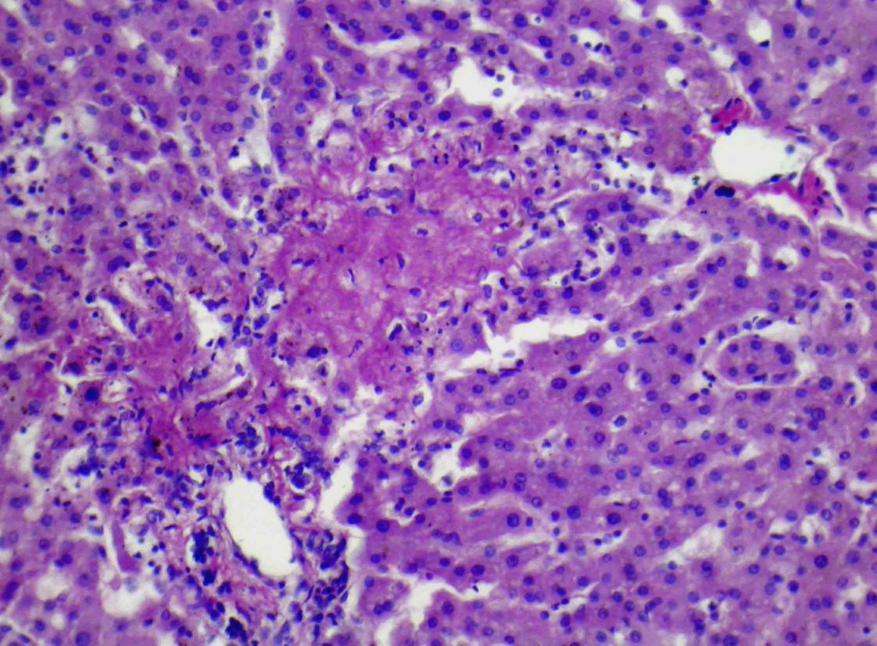
Очаговые некрозы в печени при HELLP- синдроме
Жировая инфильтрация при ELLP-синдроме
Автор микрофото А.В. Спирин, 2009

Slide 28
Патоморфология HELLP-синдрома: перипортальный некроз печени
Автор микрофото А.В. Спирин, 2009

Slide 29
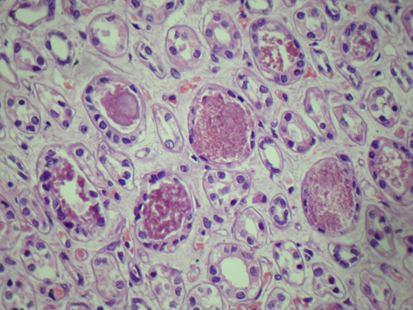
Морфология HELLP-синдрома
Гемоглобинурийный нефроз
Автор микрофото А.В. Спирин, 2009
Куликов А.В.

Slide 30
Осложнения HELLP-синдрома
Материнские осложнения | (%)
Эклампсия | 4-9
Отслойка плаценты | 9-20
ДВС-синдром | 5-56
Острая почечная недостаточность | 7-36
Массивный асцит | 4-11
Отек головного мозга | 1-8
Отек легких | 3-10
Подкапсульная гематома печени | 0,9-2,0
Разрыв печени | 1,8
Внутримозговое кровоизлияние | 1,5-40
Ишемический инсульт | Ед.
Материнская летальность | 1-25
Haram K., Svendsen E., Abildgaard U. The HELLP syndrome: Clinical issues and management. A BMC Pregnancy Childbirth. 2009; 9: 8.

Slide 31
Осложнения HELLP-синдрома
Перинатальные осложнения | (%)
Перинатальная смертность | 7,4-34
Задержка развития плода | 38-61
Преждевременные роды | 70
Тромбоцитопения новорожденных | 15-50
Респираторный дистресс-синдром | 5,7-40
Haram K., Svendsen E., Abildgaard U. The HELLP syndrome: Clinical issues and management. A BMC Pregnancy Childbirth. 2009; 9: 8.

Slide 32
Тактика лечения
При сроке беременности более 34 недель или угрожающих жизни признаках – срочное родоразрешение. Выбор способа родоразрешения определяется акушерской ситуацией.
Пролонгировать более 24 ч - опасно!

Slide 33
Интенсивная терапия тяжелой преэклампсии и эклампсии
Срок и способ родоразрешения
Пртивосудорожный эффект
Магния сульфат 5 г в/в за 10-15 мин, затем - 2 г/ч микроструйно
Инфузия до родов
Кристаллоиды не более 80 мл/ч,
а оптимально – 40 мл/ч (до 1000 мл)
при диурезе > 0,5 мл/кг/ч
Гипотензивная терапия
Метилдопа (допегит) 500-2000 мг/сутки
Нифедипин (коринфар) 30-60 мг/сут
Клофелин до 300 мкг/сутки в/м
или per os
Эпизодически безодиазепины
Гипотензивная терапия после родов:
Урапидил

Slide 34
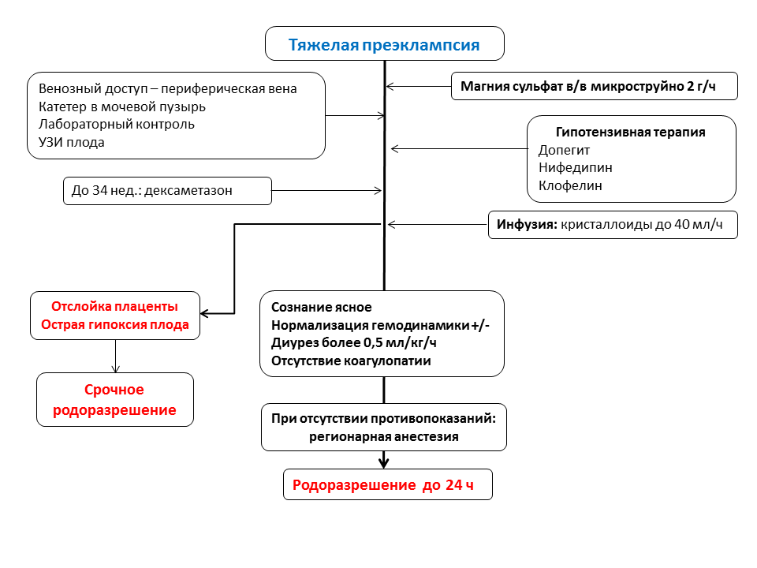

Slide 35
Препарат выбора при преэклампсии и эклампсии – магния сульфат (уровень А) – противосудорожный препарат
Магния сульфат превосходит бензодиазепины, фенитоин (Duley L., Gulmezoglu A.M., 2003) и нимодипин (Belfort M.A., Anthony J.,2003) по эффективности профилактики эклампсии
Магния сульфат не увеличивает частоту операций кесарева сечения, кровотечений, инфекционных заболеваний и депрессии новорожденных (Livingston J.C.,2003)
Снижает риск эклампсии на 58%
Meta-Analysis Azria E, Tsatsaris V, Goffinet F, Kayem G, Mignon A, Cabrol D. Magnesium sulfate in obstetrics: current data. J Gynecol Obstet Biol Reprod (Paris). 2004 Oct;33(6 Pt 1):510-7. Review
Chien PF, Khan KS, Arnott N. Magnesium sulphate in the treatment of eclampsia and pre-eclampsia: an overview of the evidence from randomised trials. Br J Obstet Gynaecol. 1996 Nov;103(11):1085-91
Belfort MA, Anthony J, Saade GR, Allen JC Jr; Nimodipine Study Group. A comparison of magnesium sulfate and nimodipine for the prevention of eclampsia. N Engl J Med. 2003 Jan 23;348(4):304-11.
Tuffnell DJ, Shennan AH, Waugh JJ, Walker JJ. The management of severe pre-eclampsia/eclampsia. London (UK): Royal College of Obstetricians and Gynaecologists; 2006 Mar. 11 p. (Guideline; no. 10(A))..

Slide 36
Ограничительная стратегия инфузионной терапии!!!
Только кристаллоиды!!!
Исключение – HELLP-синдром после родоразрешения

Slide 37
Нужна ли катетеризация подключичной вены?
ЦВД не коррелирует с ОЦК и ДЗЛА
Для измерения ЦВД можно использовать периферический доступ
Скорость инфузии в периферический катетер может достигать 18 л/ч
Катетеризация подключичной вены в неотложном порядке - только при невозможности катетеризировать периферические вены (декомпенсированный шок, отсутствие ПВ)

Slide 38
Анестезия у женщин с тяжелой преэклампсией и эклампсией
При вагинальных родах обязательно обезболивание методом эпидуральной аналгезии (уровень А)
При операции кесарева сечения у женщин с умеренной преэклампсией методом выбора является нейроаксиальная (спинальная, эпидуральная) анестезия.
Общая анестезия: препарат выбора при вводном наркозе: тиопентал натрия 500-600 мг + фентанил 100 мкг и комбинация с ингаляцией изофлюрана (форан) или севофлюрана (севоран) - 1,5 об% сразу после интубации трахеи еще до извлечения плода
У женщин с эклампсией недопустима поверхностная анестезия до извлечения плода!

Slide 39
Магния сульфат
Эбрантил

Slide 40
Магния сульфат

Slide 41
Магния сульфат

Slide 42
Магния сульфат

Slide 43
Интенсивная терапия HELLP-синдрома с массивным внутрисосудистым гемолизом
При сохраненном диурезе (более 0,5 мл/кг/ч)
Инфузионная терапия 80-90 мл/кг массы тела (кристаллоиды).
Редко: коррекция метаболического ацидоза (при рН менее 7,2) 4% гидрокарбонатом натрия 200 мл
Стимуляция диуреза (салуретики): темп 200-250 мл/ч – 3,0 мл/кг/ч
Индикатором эффективности проводимой терапии будет снижение уровня свободного гемоглобина в крови и моче.
Либо – немедленное начало гемофильтрации (гемодиализа)

Slide 44
Кортикостероиды в терапии HELLP-синдрома
Используется терапия бетаметазоном 12 мг через 24 ч, дексаметазоном – 6 мг через 12 ч, или режим большой дозы дексаметазона -10 мг через 12 ч до и после родоразрешения
Терапия кортикостероидами не показала своей эффективности для предотвращения материнских и перинатальных осложнений HELLP-синдрома.
Кортикостероиды – только для подготовки легких плода и при тромбоцитопении менее 50*10⁹/л
Matchaba P.T., Moodley J. WITHDRAWN: Corticosteroids for HELLP syndrome in pregnancy. Cochrane Database Syst Rev. 2009 Jul 8;(3): CD002076.
Beucher G, Simonet T, Dreyfus M. Management of the HELLP syndrome. Gynecol Obstet Fertil. 2008 Dec;36(12):1175-90.
Magee LA, Helewa M, Moutquin JM, von Dadelszen P, Hypertension Guideline Committee, Society of Obstetricians and Gynaecologists of Canada. Treatment of the hypertensive disorders of pregnancy. In: Diagnosis, evaluation, and management of the hypertensive disorders of pregnancy. J Obstet Gynaecol Can 2008 Mar;30(3 Suppl 1):S24-36.

Slide 45
1: Katz L, Amorim M, Souza JP, Haddad SM, Cecatti JG; COHELLP Study Group.
COHELLP: collaborative randomized controlled trial on corticosteroids in HELLP
syndrome. Reprod Health. 2013 May 22;10:28.
2: Basaran A, Basaran M, Sen C. Choice of glucocorticoid in HELLP syndrome -
dexamethasone versus betamethasone: revisiting the dilemma. J Matern Fetal
Neonatal Med. 2012 Dec;25(12):2597-600.
3: Woudstra DM, Chandra S, Hofmeyr GJ, Dowswell T. Corticosteroids for HELLP
(hemolysis, elevated liver enzymes, low platelets) syndrome in pregnancy.
Cochrane Database Syst Rev. 2010 Sep 8;(9):CD008148
4: Matchaba PT, Moodley J. WITHDRAWN: Corticosteroids for HELLP syndrome in
pregnancy. Cochrane Database Syst Rev. 2009 Jul 8;(3):CD002076.
5: Martin JN Jr, Rose CH, Briery CM. Understanding and managing HELLP syndrome:
the integral role of aggressive glucocorticoids for mother and child. Am J Obstet
Gynecol. 2006 Oct;195(4):914-34.
6: Matchaba P, Moodley J. Corticosteroids for HELLP syndrome in pregnancy.
Cochrane Database Syst Rev. 2004;(1):CD002076. Review. Update in: Cochrane
Database Syst Rev. 2009;(3):CD002076.

Slide 46
Коррекция коагулопатии при HELLP-синдроме (требуется в 32-93%):
Заместительная терапия для восстановления факторов протромбинового комплекса:
СЗП 15-20 мл/кг,
Криопреципитат 1 доза/10 кг м.т.
Витамин К - 2-4 мл
Концентрат протромбинового комплекса
Рекомбинантный аfVII (Коагил-VII)
Антифибринолитики (т.к. снижены PAI-1) :
Транексамовая кислота (Транексам) 10 - 15 мг/кг и инфузия 1-5 мг/кг в час до остановки кровотечения

Slide 47
Коррекция коагулопатии при HELLP-синдроме (требуется в 32-93%):
Тромбоциты более 50000⁹/л и отсутствует кровотечение - профилактически тромбоцитарная масса не переливается.
Тромбоциты менее 20000⁹/л и предстоит родоразрешение - показание к трансфузии тромбоцитарной массы 1 доза на 10 кг м.т.
Кортикостероиды назначаются при количестве тромбоцитов менее 50000⁹/л
Гепарин противопоказан
Нет достаточных доказательств эффективности плазмафереза

Slide 48
Интенсивная терапия HELLP-синдрома (В и С).
Метод анестезии при родоразрешении. При коагулопатии: тромбоцитопении (менее 100*10⁹), дефиците плазменных факторов свертывания (МНО более 1,5, фибриноген менее 1,0 г/л, АПТВ более 1,5 от нормы) операция - в условиях общей анестезии.
Для проведения общей анестезии при операции кесарева сечения могут быть использованы такие препараты как кетамин, фентанил, севофлюран.
Куликов А.В.

Slide 49
Интенсивная терапия HELLP-синдрома (В и С).
Антибактериальная терапия: цефалоспорины III-IV пок., карбапенемы.
Нутритивная поддержка: «Нутрикомп Ликвид гепа»
Профилактика острых язв ЖКТ: ингибиторы протонной помпы
РЕШЕНИЕ ВОПРОСА О ТРАНСПЛАНТАЦИИ ПЕЧЕНИ
Куликов А.В.

Slide 50
Благодарю за внимание!
kulikov1905@yandex.ru
8 9122471023

